Slide 1
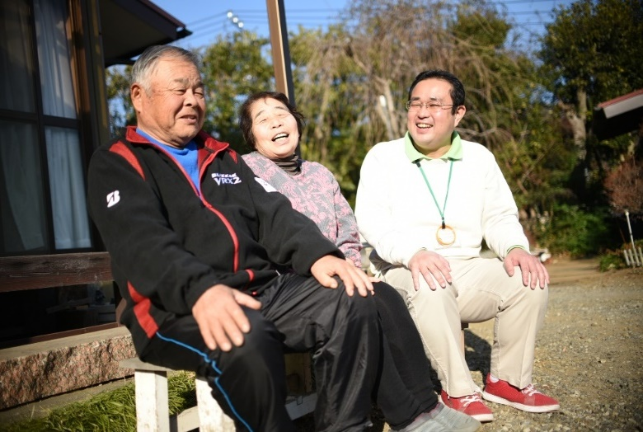
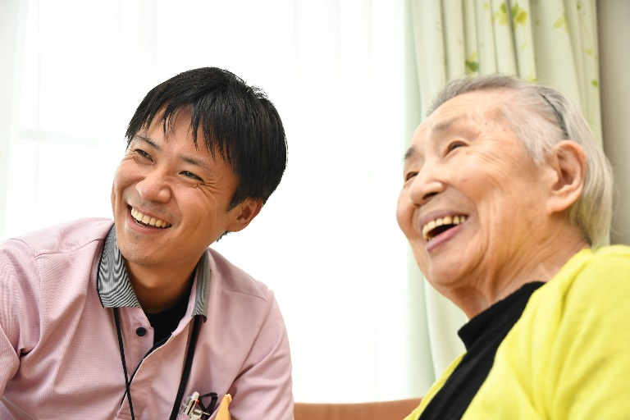
厚木市地域福祉計画
厚木市高齢者保健福祉計画・介護保険事業計画
意見交換会
誰もが住み慣れた地域で自分らしい暮らしを
人生の最期まで続けることができる
地域包括ケア社会
の実現に向けて
令和２年８月23日

Slide 2
はじめに
１

Slide 3
計画の体系図
はじめに 地域包括ケア社会の実現に向けて
厚 木 市 総 合 計 画
厚木市地域福祉計画
厚木市社会福祉協議会
地域福祉活動計画
補完・連携
社会福祉法に規定する法定計画
福祉分野の共通事項を定める計画として位置付け
その他の福祉に関連する計画
厚木市成年後見制度利用促進基本計画
厚木市高齢者保健福祉計画
厚木市介護保険事業計画
厚木市障がい者福祉計画
厚木市障害福祉計画
厚木市障害児福祉計画
老人福祉法に規定する法定計画
高齢者保健福祉施策の基本計画
児童福祉法に規定する法定計画
サービス量を定める計画
障害者総合支援法に規定する法定計画
サービス量を定める計画
障害者基本法に規定する法定計画
障がい福祉施策の基本計画
介護保険法に規定する法定計画
サービス量を定める計画
厚木市みんなで支え合う福祉のまちづくり条例
２

Slide 4
計画の位置付けと性格
はじめに 地域包括ケア社会の実現に向けて
計画名 | 位置付けと性格
地域福祉計画 | 社会福祉法第107条に規定する市町村地域福祉計画 | ・地域包括ケア社会の実現に向けた行動計画 ・第10次厚木市総合計画の個別計画 ・SDGsの推進を図る計画
障がい者福祉計画 | 障害者基本法第11条第３項に規定する市町村障害者計画 ※ 障害者総合支援法第88条第１項に規定する市 町村障害福祉計画及び児童福祉法第33条の20 第１項に規定する市町村障害児福祉計画を包含 して策定します。
高齢者保健福祉 計画 ・ 介護保険 事業計画 | 老人福祉法第20条の８に規定する市町村老人福祉計画 ※ 介護保険法第117条に規定する市町村介護保 険事業計画を包含して策定します。
３

Slide 5
厚木市の人口の推移
はじめに 地域包括ケア社会の実現に向けて
推 計
（出典：国勢調査（R2は実績値）、推計については厚木市人口ビジョンにおける将来展望）
４

Slide 6
要支援者、要介護認定者等の推移
はじめに 地域包括ケア社会の実現に向けて
推 計
（出典：国勢調査（R2は実績値）、推計については厚木市人口ビジョンにおける将来展望）
５

Slide 7
障がい者の状況と人口割合の推移 （障害者手帳所持者）
はじめに 地域包括ケア社会の実現に向けて
推 計
（出典：厚木市障がい者統計、推計については厚木市人口ビジョンにおける将来展望）
６

Slide 8
地域包括ケア社会の実現に向けて
厚木市地域福祉計画
～ 見守り、つながり、支え合い、
一人一人が尊重される地域づくり ～
７

Slide 9
計画策定の考え方
地域福祉計画 地域包括ケア社会の実現に向けて
高齢者や障がい者、子どもなどが抱える 課題やニーズ ➣ 多様化・複雑化
個々の課題を地域の課題として取り上げ、
地域福祉に携わる多様な主体と連携 ➣ 解決
お互いを理解し合い、
共に支え合う地域社会 ➣ 計画的に推進
地域、社会福祉協議会及び市が、
協働 ➣ 地域福祉計画を推進
８

Slide 10
地域福祉計画 地域包括ケア社会の実現に向けて
課題と重点的に取り組む施策の考え方
1
つながりや支え合いの必要性
➣ 全ての人がつながり、支え合う地域づくり
2
相互理解の不足
➣ 相互理解の促進
3
判断能力が不十分な人の増加
➣ 権利擁護の推進
4
地域課題の複雑化・複合化
➣ 相談支援体制の充実
９

Slide 11
計画が目指す将来像
地域福祉計画 地域包括ケア社会の実現に向けて
誰もが住み慣れた地域で
自分らしい暮らしを
人生の最期まで
続けることができる
地域包括ケア社会
３計画共通の
将来像!
10

Slide 12
地域包括ケア社会の実現に向けて
厚木市高齢者保健福祉計画・介護保険事業計画
～ 高齢者等が、生きがいを持って、
安心して生活できるまちづくり ～
11

Slide 13
計画策定の考え方
高齢者保健福祉計画・介護保険事業計画 地域包括ケア社会の実現に向けて
高齢者人口
➣ 2045年にピークを迎える
要介護認定者・認知症高齢者
ひとり暮らし高齢者・高齢者のみの世帯
➣ 更なる増加が見込まれる
社会参加や地域交流 ➣ 活性化
必要な介護・福祉サービスや
多様なニーズに対応する体制 ➣ 整備
12

Slide 14
高齢者保健福祉計画・介護保険事業計画 地域包括ケア社会の実現に向けて
課題と重点的に取り組む施策の考え方
1
高齢者の見守りを行う基盤づくり
➣ 支え合う体制づくりの推進
2
地域包括ケアシステムの推進
➣ 医療・介護・福祉の連携強化と生活支援サービスの充実
移動困難者の増加
3
➣ 高齢者の移動支援
4
判断能力が不十分な人の増加
➣ 権利擁護の推進
13

Slide 15
高齢者保健福祉計画・介護保険事業計画 地域包括ケア社会の実現に向けて
課題と重点的に取り組む施策の考え方
認知症高齢者による社会問題の増加
5
➣ 認知症に対する共生と予防の推進
6
健康寿命の延伸
➣ 介護予防・健康づくりの推進と保健事業の充実
多様な就労・社会参加ができる環境整備
7
➣ 社会参加と生きがいづくりの推進
8
介護サービス等の基盤整備
➣ 介護人材の確保
14

Slide 16
計画が目指す将来像
高齢者保健福祉計画・介護保険事業計画 地域包括ケア社会の実現に向けて
誰もが住み慣れた地域で
自分らしい暮らしを
人生の最期まで
続けることができる
地域包括ケア社会
３計画共通の
将来像!
15

Slide 17
地域包括ケア社会
の実現に向けて

